Slide 1
MAESTRÍA MANUFACTURA Y DISEÑO ASISTIDA POR COMPUTADOR, PRIMERA PROMOCIÓN CICLO 2014 - 2016
“SIMULACIÓN POR EL MÉTODO DE LOS ELEMENTOS FINITOS DEL IMPACTO FRONTAL DE UN BUS INTERPROVINCIAL DE FABRICACIÓN NACIONAL, PARA PROPONER LA MODIFICACIÓN DE LA NORMA TÉCNICA ECUATORIANA NTE INEN 1323:2009”
AUTOR: Luis Alberto Santos Correa
TUTOR: Ing. Fernando Olmedo MSc.

Slide 2
El problema
Según la Agencia Nacional de Tránsito, existen 55 empresas carroceras homologadas en todo el país de las cuales la provincia de Tungurahua aglutina cerca del 50% de las mismas.
La Norma Técnica Ecuatoriana NTE INEN 1323:2009, detalla los lineamientos necesarios a seguir para someter a diferentes pruebas de resistencia estructural a las mismas, estas son una prueba de carga sobre el techo, prueba de cargas cuasiestaticas sobre toda la estructura y un ensayo de vuelco.
Detalla que en ninguno de estos ensayos se puede admitir deformaciones que invadan el área de seguridad de los ocupantes, sin embargo no existen pruebas que validen este cumplimiento ante impactos frontales.
¿Es posible establecer los lineamientos necesarios para realizar una prueba de impacto frontal a autobuses de fabricación nacional, para proponer una enmienda a la Normativa Técnica Ecuatoriana NTE INEN 1323:2009, tomando como referencia los datos obtenidos al realizar la simulación del impacto frontal de un autobús interprovincial en un software de elementos finitos?

Slide 3
Objetivo General
Simular mediante un software de elementos finitos el evento dinámico de colisión frontal de un autobús interprovincial, como base a la propuesta de una enmienda de la Norma Técnica Ecuatoriana NTE INEN 1323:2009.

Slide 4
Objetivos Específicos
Determinar el paquete computacional más adecuado para este tipo de ensayo.
Establecer parámetros de simulación óptimos para el experimento.
Validar los parámetros de pre procesamiento utilizados en el estudio.
Proponer una enmienda a la Norma Técnica Ecuatoriana NTE INEN 1323:2009 para que se incluya el ensayo de impacto frontal.

Slide 5
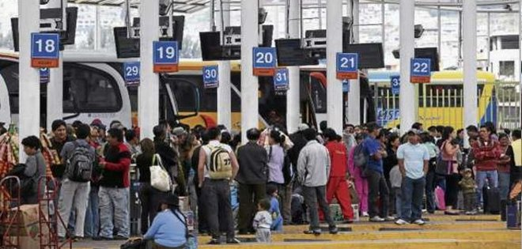
Justificación
Un país en vías de desarrollo, lleva a la sociedad a buscar ubicarse dentro de los centros productivos y económicos del país, en busca de trabajo, estudio o simplemente por intentar conseguir una mejor calidad de vida.
Este desplazamiento genera directamente la necesidad de contar con medios de transporte adecuados y seguros para todos los ocupantes.
Notes:
Mejorar la normativa y a la vez los diseños de los autobuses, de esta manera salvaguardar la vida de los ocupantes de la cabina y evitar traumas físicos en los pasajeros del bus por desaceleraciones bruscas que suelen producirse en un impacto si no se disipa adecuadamente la energía cinética del movimiento.

Slide 6
Industria de Carrocerías en el Ecuador
Ciudad | Industrias Carroceras
Azuay | 4
Chimborazo | 6
Cotopaxi | 1
Guayas | 4
Pichincha | 11
Sto. Domingo | 3
Tungurahua | 25
Manabí | 1
Fuente: ANT

Slide 7
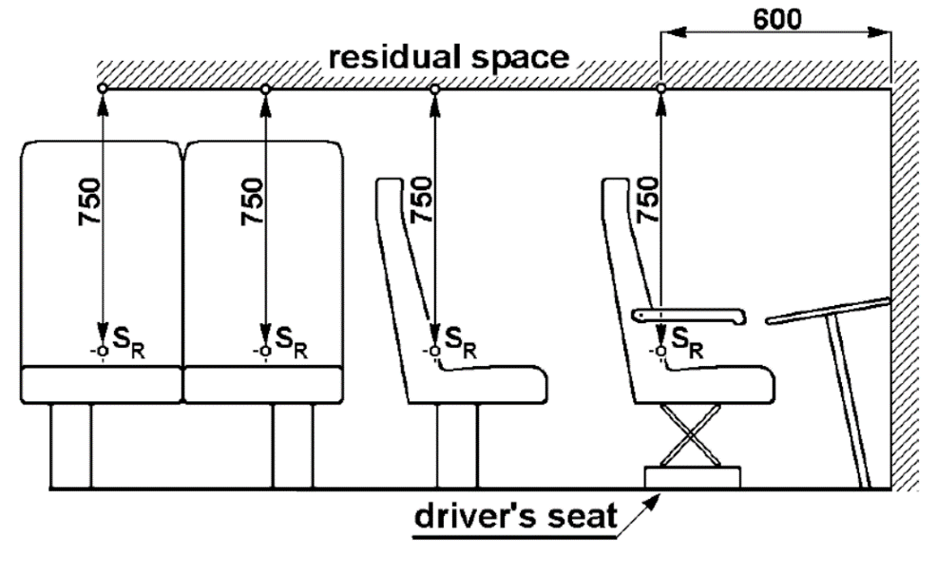
Espacio de Supervivencia
UNECE REG. 66
Notes:
No se regula 600 mm de espacio de supervivencia delante de punto SR conductor
750mm sobre el punto Sr del asiento de los pasajeros. Y 200 mm detrás del ultimo asiento
Paralelogramo, 150 mm interior, 250 mm superior y 1250 altura

Slide 8
Clasificación Vehicular
Categoría | Descripción
L | Vehículos con menos de cuatro ruedas
M | Vehículos de cuatro ruedas o más diseñados para el transporte de pasajeros
M1 | Vehículos de 8 asientos o menos sin contar al conductor
M2 | Vehículos con más de 8 asientos sin contar el del conductor y peso bruto vehicular (PBV) de 5 toneladas o menos
M3 | Vehículos con más de 8 asientos sin contar el del conductor y peso bruto vehicular superior a 5 toneladas.
N | Vehículos diseñados para transporte de mercancías
N1 | Vehículos con PBV de 3,5 toneladas o menos
N2 | Vehículos con PBV mayor a 3,5 toneladas hasta 12 toneladas
N3 | Vehículos con PBV superior a 12 toneladas
O | Remolques con peso bruto vehicular superior a 10 toneladas
Fuente: NTE INEN 2656

Slide 9
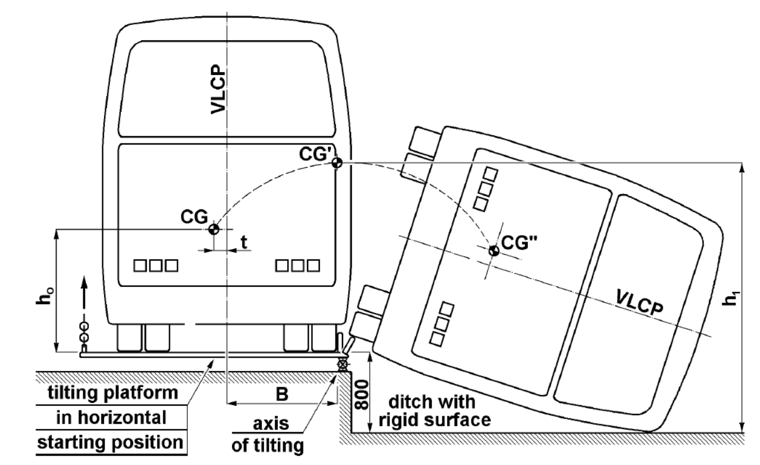
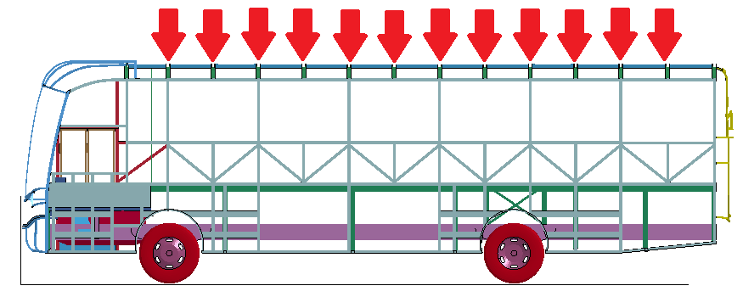
Requerimientos de Diseño según NTE INEN 1323: 2009
Esta norma establece los requisitos generales para el diseño, fabricación y montaje de carrocerías de buses para todas sus modalidades.
Ensayo de carga distribuida sobre techo
Ensayo cuasi estático de cargas de diseño
Ensayo de vuelco
Carga Sobre Techo
UNECE REG. 66
Notes:
Carga distribuida. 50% del PBV, deformación máxima de 70 mm en cada elemento
Cuasi estático. Combinaciones de cargas de diseño, deformación de 1/240 la longitud del elemento
Vuelco. Bus cae sobre superficie seca y lisa a 800 mm de profundidad

Slide 10
Cargas de Diseño
Carga | Definición
Muerta | Peso total de la carrocería terminada con todos sus accesorios
Viva | Masa de los ocupantes y su equipaje. Se determina según el tipo de bus.
Giro | En función a la velocidad de circulación del vehículo, radio de curvatura de la carretera y peralte
Frenado | Resulta por inercia que conserva la estructura en movimiento. Tiende a hacer Se utiliza una desaceleración mayor o igual 4 m/s²
Aceleración brusca | Igual y opuesta a la carga de frenado
Resistencia aerodinámica | Representa la resistencia que genera el aire al avance del bus
NTE INEN 1323:2009
Notes:
Giro m*v2/r
Frenado m*a
Aceleración Fa=-Ff
Aerodinamica 0,5 * Cx * d air * A * v2

Slide 11
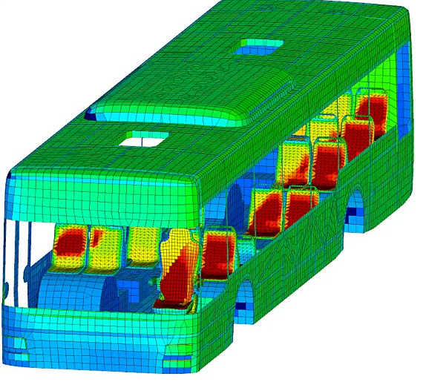
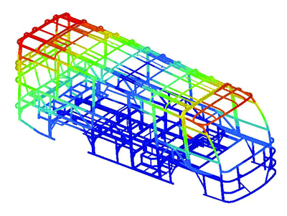
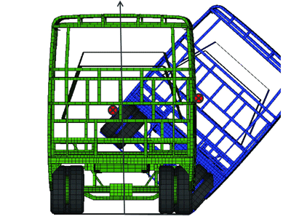
Método del Elemento Finito
Notes:
Componentes mecánicos con forma simple se pueden analizar con métodos tradicionales
FEM sirve ´para dar solución a sistemas de ecuaciones diferenciales no lineales asociadas con un problema físico
Un elemento finito resulta de la divisón del continuo en un numero definido de partes
Tipos:
Estático
Dinamico
Térmico
NVH
CFD
Optimización topológica

Slide 12
Análisis Dinámicos
Analisis dinamicos
Lineal (libre)
No lineal (forzado)
Frecuencia natural del sistema
Responden a exitación externa
Respuesta frecuente
Respuesta transitoria
Vibraciones aleatorias
Notes:
La linealidad se refiere a:
Condiciones de borde y comportamiento del material
Un ensayo implícito es lineal
Un ensayo explicito es no lineal

Slide 13
Ecuación de Equilibrio Dinámico
$$Fuerza inercial + Fuerza de amortiguación + Fuerza elástica o de rigidez = Fuerza externa$$
$$\left[M\right]\ddot{u}+\left[C\right]\dot{u}+\left[K\right]u=F_{ext}$$

Slide 14
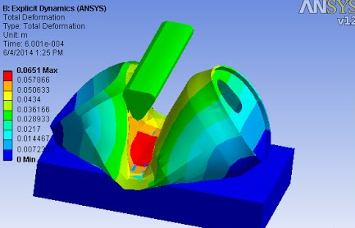
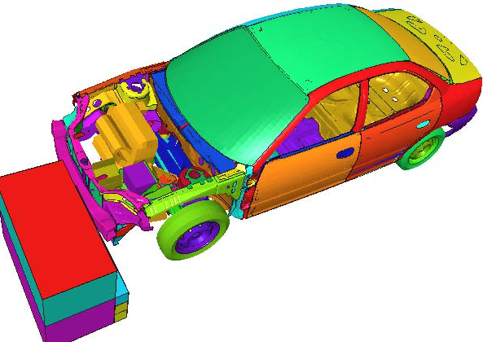
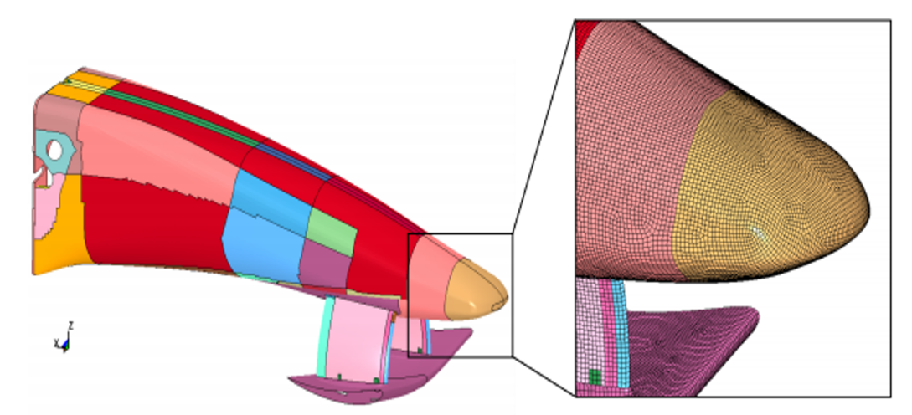
Software
ANSYS EXPLICIT DYNAMICS
LS Dyna
Ansys Explicit Dynamics
Radioss Hyper works
RADIOSS
LS DYNA

Slide 15
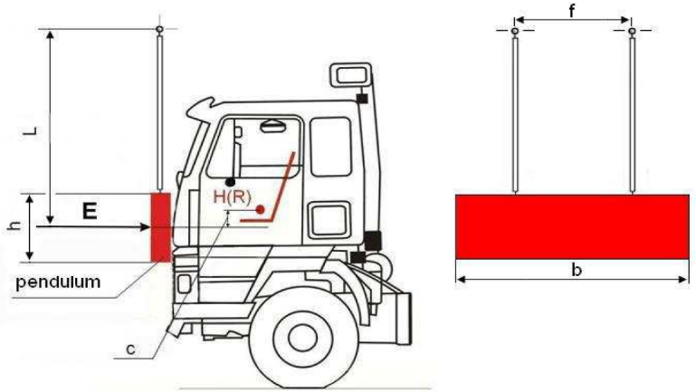
Normativa Internacional
UNECE Reg. 66 Ensayo de vuelco para buses
UNECE Reg. 29 Resistencia y seguridad para cabinas de vehículo comerciales de categoría N.
UNECE Reg. 33. Resistencia y comportamiento de vehículos categorías M1 y M2 sometidos a impacto frontal
UNECE REG. 29

Slide 16
Metodología
Caracterización de material mediante ensayo de tracción
Búsqueda de un auspiciante
Creación modelo CAD
Pre procesamiento del modelo para análisis numérico
Procesamiento en software LS Dyna
Pos procesamiento y análisis de resultados
Validación de resultados
Elaboración de propuesta modificatoria a norma NTE INEN 1323:2009

Slide 17
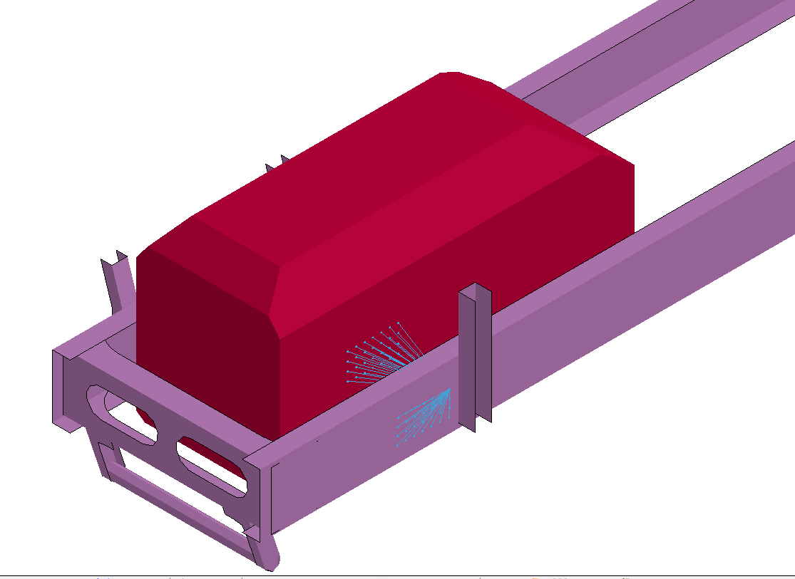
Construcción del Modelo CAD
Construcción de cerchas centrales con geometrías de espesor cero, adelantándose a los elementos tipo bidimensionales
Se incluye un modelo del motor igual en forma y dimensiones, un modelo del chasis y la barrera de impacto, que se dibuja según la normativa UNECE Reg. 33

Slide 18
Preparación del modelo
Corrección Topológica
Eliminar entrecruzamientos
Separaciones
Líneas de partición
Superficies duplicadas
Superficies pérdidas
Separar en componentes

Slide 19
Mallado
Calidad de Malla
Índice de calidad | Ideal | Precaución | Inaceptable | Parámetro máximo calculado
Warpage | 0 | 15 | 30 | 9.83
Skewness | 0 | 40 | 70 | 40
Jacobiano | 1 | 0.6 | 0.3 | 0.56

Slide 20
Caracterización del Material
Probeta | Límite elástico (MPa) | Límite último (MPa) | Módulo de Young (GPa)
1 | 342.27 | 374.69 | 308,1
2 | 340.53 | 366.64 | 257,8
3 | 337.14 | 374.30 | 298,6
4 | 356.27 | 377.77 | 270,4
5 | 360.96 | 397.65 | 285,1
Media | 347.433 | 378.21 | 284,0
Acero Grado A | 270 | 310 | n/d

Slide 21
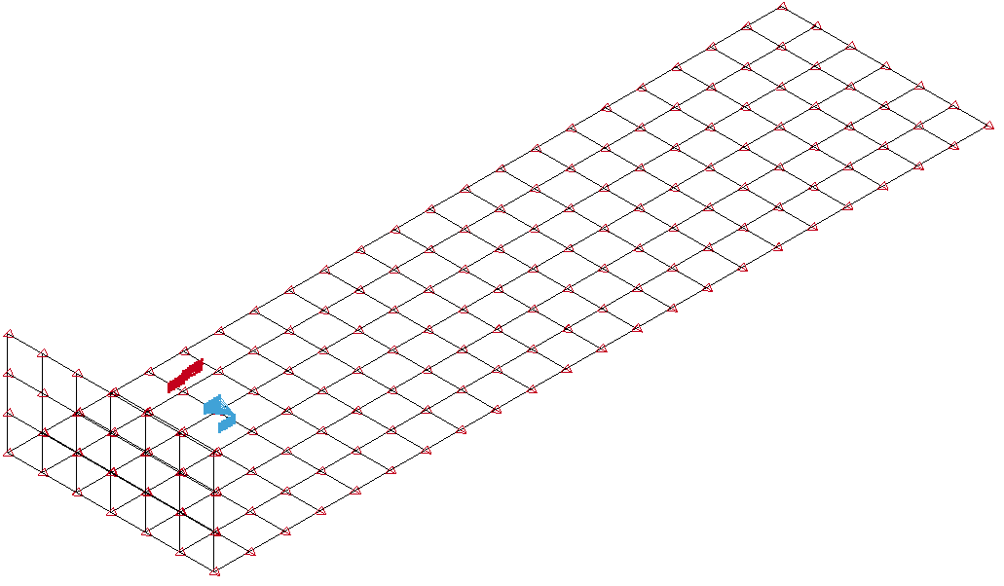
Resumen del Estudio
Parámetro | Valor
Modelo de material | Piece Wise Linear Plasticity
Módulo de Young | 284 GPa
Velocidad de impacto | 15000 mm/s
Gravedad | 9800 mm/s²
Condiciones de apoyos | Solamente en el rigid wall
Número de nodos | 139126
Número de elementos | 139826
Time step | 1 ms
Tiempo de ensayo | 150 ms
Tiempo de procesamiento | 3h 52min
Rigid Wall

Slide 23
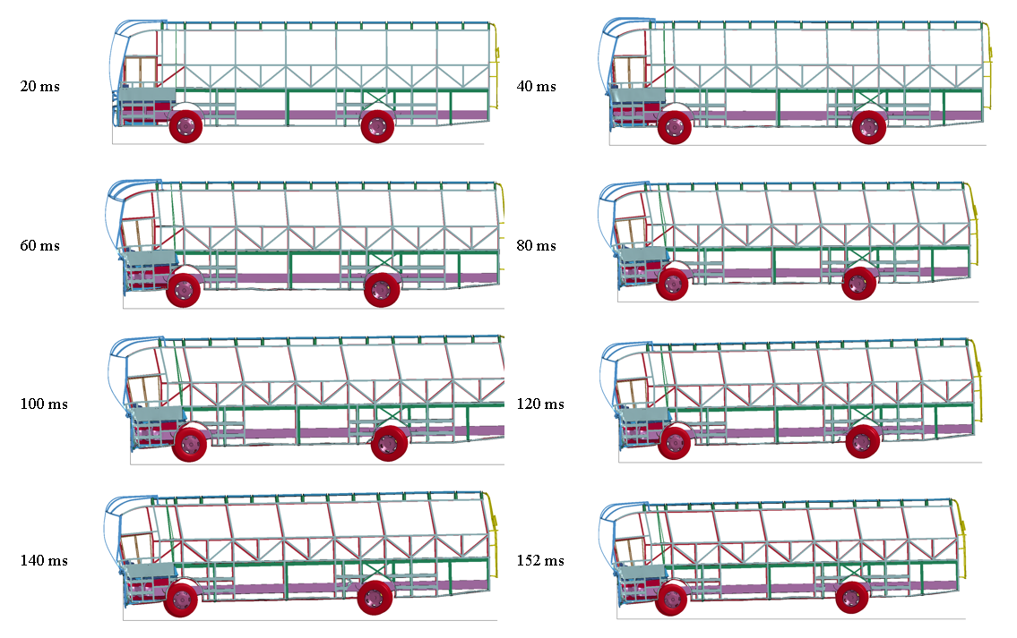
Pos Procesamiento

Slide 24
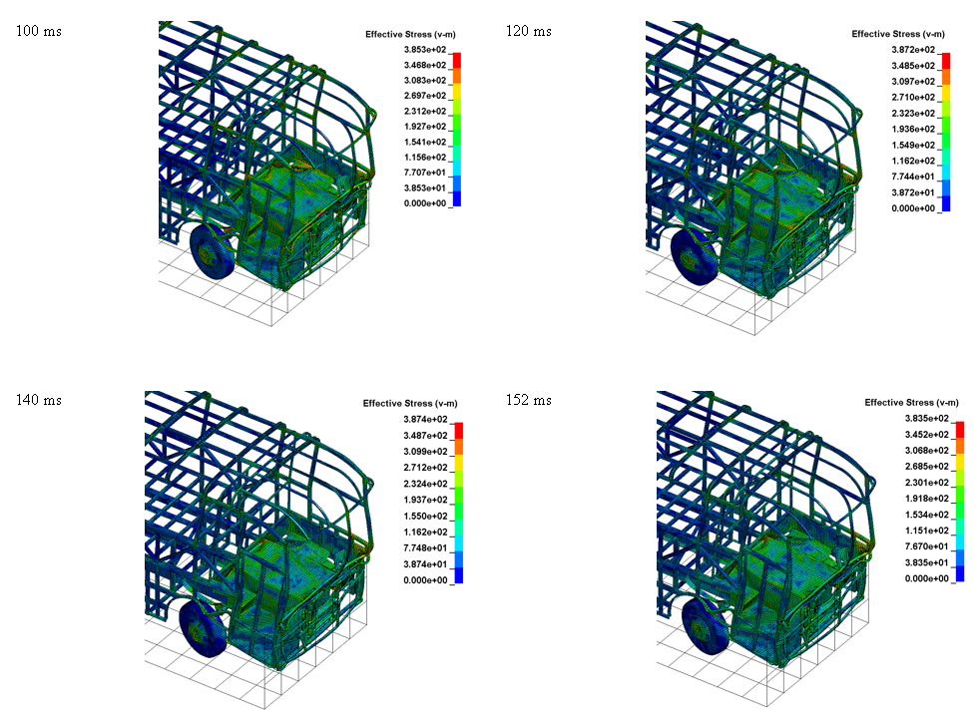
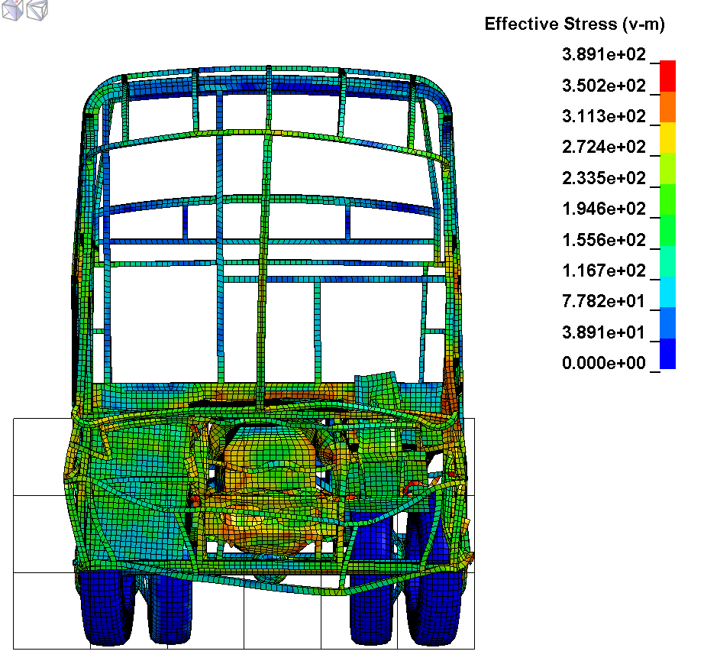
Esfuerzo Von Mises

Slide 25
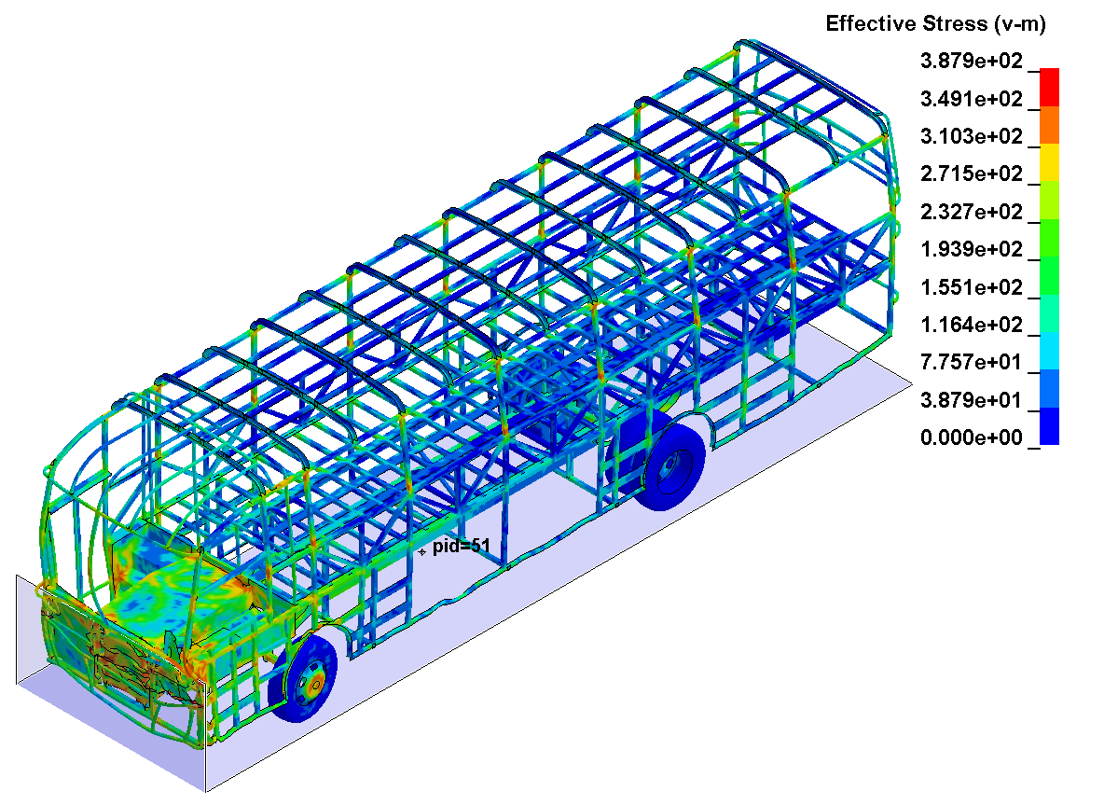
Esfuerzo Von Mises

Slide 26
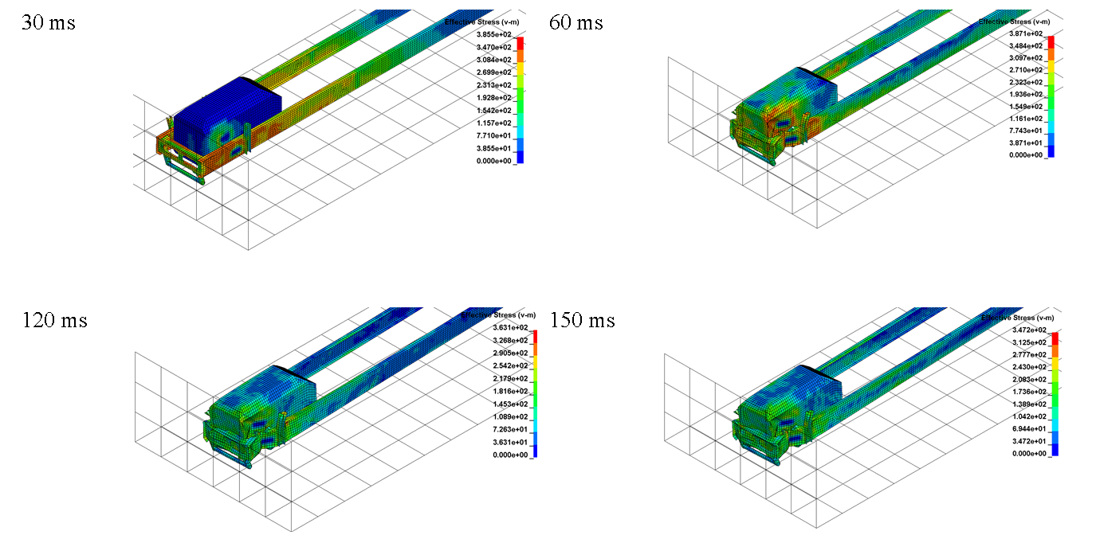
Esfuerzo Von Mises

Slide 27
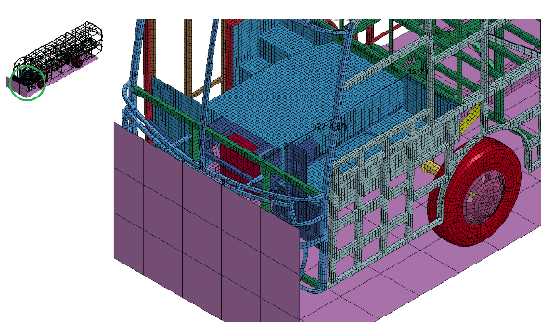
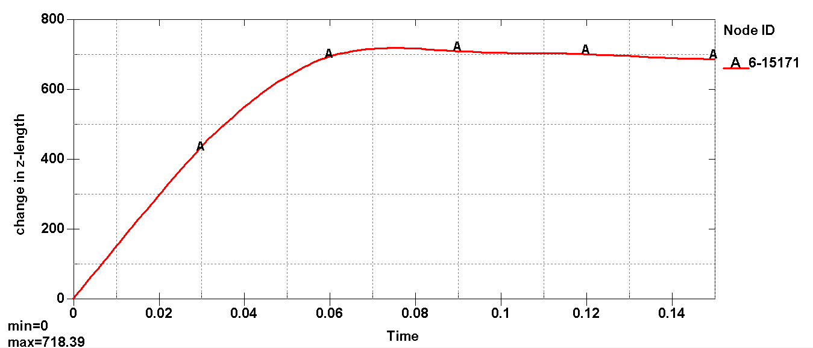
Desplazamiento Total

Slide 28
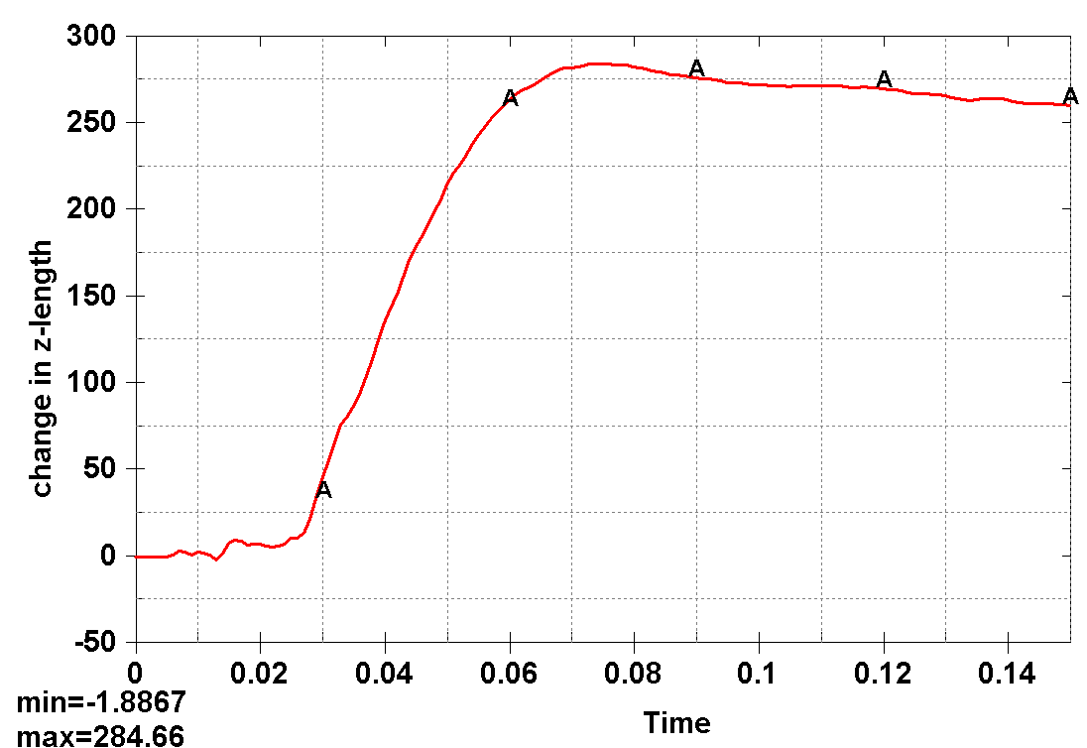
Desplazamiento Dentro del Área de Supervivencia

Slide 29
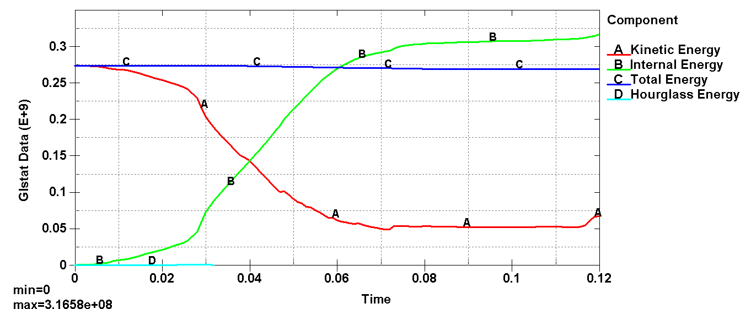
Balance de Energía

Slide 30
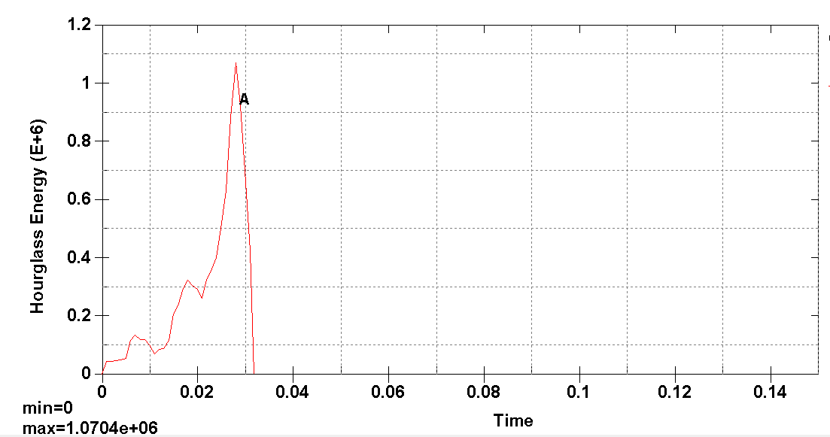
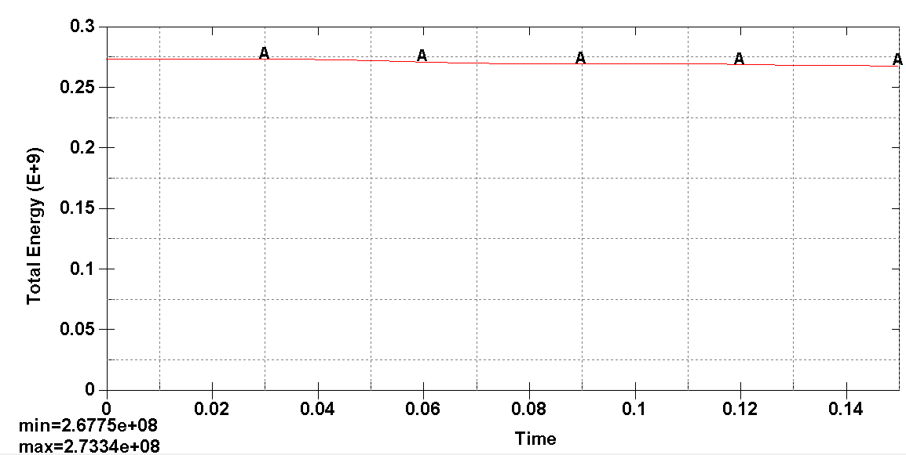
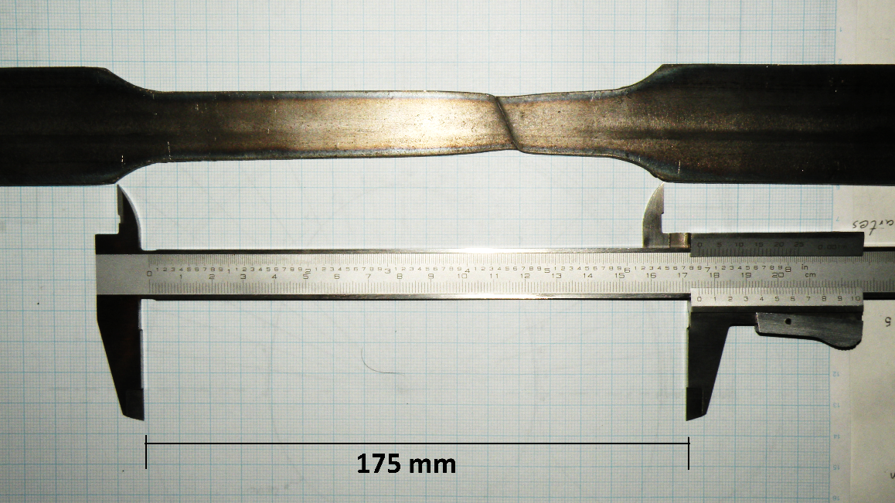
Validación
Energía de Hourglass
Ensayo Conservador
Notes:
Error calculado
1, 1,0704E6/2,677E8= 0,3961%
2, (175-168,234)/175=3,87%

Slide 31
Propuesta de modificación a NTE 1323:2009
Se debe someter a la estructura del bus a un ensayo de impacto frontal para verificar la resistencia de la estructura, conservando el área de supervivencia sin ninguna invasión de miembros estructurales.
El ensayo debe realizarse incluyendo un modelo del chasis y el motor, iguales en masa y dimensiones a los componentes reales.
Se debe impactar de manera frontal al bus contra una barrera de construcción rígida que debe tener una dimensión mínima de 1.5 metros de alto y 3 metros de largo.
El vector velocidad y desplazamiento del bus deben ser perpendiculares al plano formado por la barrera de impacto, la velocidad de desplazamiento del bus deberá ser como mínimo 14 m/s.
No se deberá obtener deformaciones ni desplazamientos de ningún miembro estructural que invadan el área de seguridad en la cabina a fin de salvaguardar la vida de los ocupantes.
Se podrá realizar esta prueba mediante una simulación computacional según lo detalla el anexo 9 de la regulación 66 de las Naciones Unidas.

Slide 32
Conclusiones
Se ha simulado el impacto frontal de la carrocería de un bus utilizando el paquete computacional LS Dyna, ya que es un software especialmente diseñado para análisis de impacto, y eventos de dinámica explicita no lineal, donde hay grandes deformaciones del material y liberación de energía en instantes muy cortos de tiempo.
Se establecieron parámetros de simulación óptimos para este estudio mediante la revisión documental, por tanto se trabajó con un tamaño de malla de 30 mm para toda la parte estructural, con elementos bidimensionales y un modelo de material piece wise linear plasticity que permite ingresar datos reales mediante un proceso de caracterización de materiales, mediante pruebas físicas.

Slide 33
Conclusiones
Se validaron los resultados mediante dos métodos de comprobación obteniéndose un error de 0.3916 % mediante el método de la energía de Hourglass y de 3.87 % mediante el método de comparación con un análisis físico conservador. Ambos rangos se enmarcan por debajo del 5% de error aceptable en este tipo de análisis estructurales.
Se ha observado que las estructuras diseñadas por los carroceros del país no cuentan con ningún sistema de protección para salvaguardar la vida de los ocupantes de la cabina ante un impacto frontal. Los elementos estructurales dispuestos en la carrocería son muy débiles y no alcanzan a disipar toda la energía cinética proveniente de la marcha del vehículo.
Se ha propuesto la enmienda a la Norma Técnica Ecuatoriana NTE INEN 1323:2009, para incluir un análisis de resistencia ante impactos frontales en los requerimientos que debe aprobar una carrocería para ser homologada por la ANT.

Slide 34
Recomendaciones
Se recomienda dar continuación a este estudio realizando una caracterización del material utilizado en las partes frontal y posterior del bus, para posteriormente repetir el análisis y verificar el grado de ayuda que brinda esta estructura.
Diseñar un atenuador de impactos adecuado para ser instalado en los buses que permita absorber una mayor cantidad de energía antes de deformar a los elementos estructurales de la carrocería, ya que actualmente no se dispone de ninguna estructura de seguridad para este tipo de sucesos, solamente se instala una estructura frontal de fibra de vidrio que no sirve como disipador de energía, su alto grado de fragilidad no lo hace conveniente para esta función.
Se recomienda analizar la propuesta realizada de modificación a la norma con otros académicos y personal dedicado a la industria de carrocerías para su implementación y cumplimiento en la NTE INEN 1323, con el objeto de salvaguardar la vida de los ocupantes de la cabina.

Slide 35
Gracias por su Atención

